Slide 1
Turbinas Hidraulicas
Andres Bernal
Santiago Gayón
Filocaris Triana

Slide 2
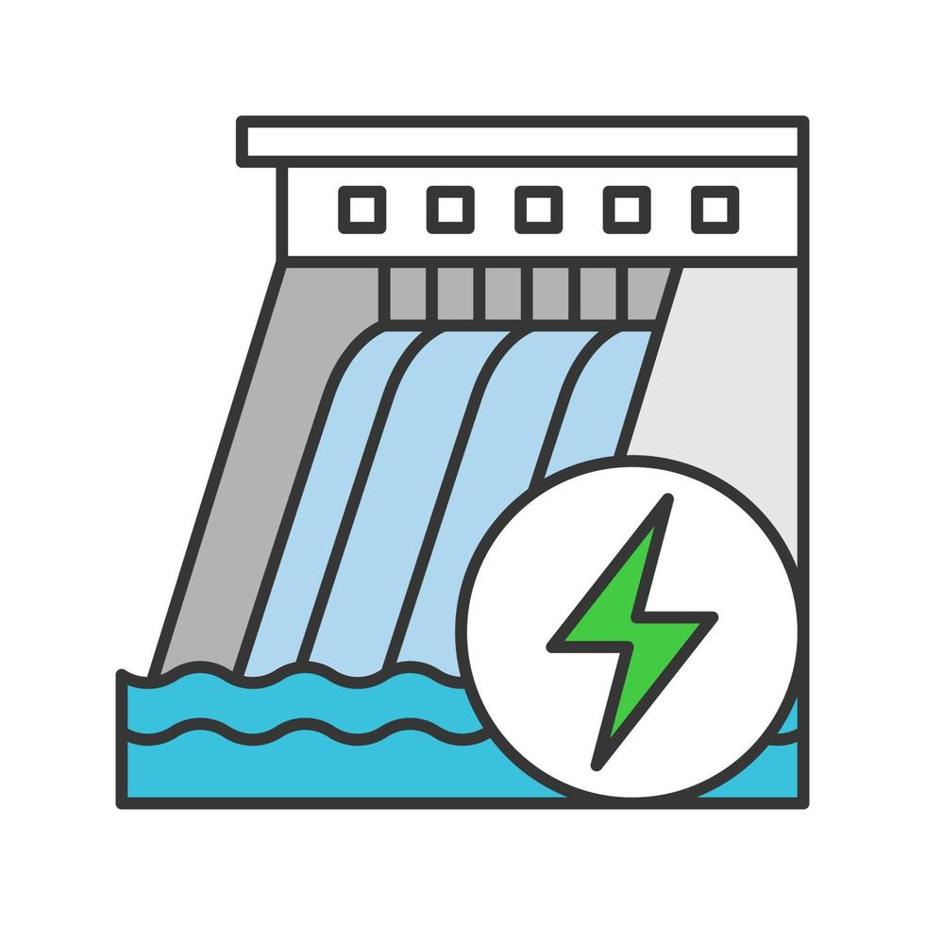
Que es una turbina hidraulica?
Una turbina hidráulica es un dispositivo mecánico que convierte la energía cinética del agua en energía mecánica rotativa. Se utiliza comúnmente en la generación de energía hidroeléctrica para convertir la energía del agua en electricidad. Las turbinas hidráulicas funcionan aprovechando la presión y el flujo del agua para hacer girar sus palas, lo que activa un generador que produce electricidad. Son una forma eficiente y sostenible de aprovechar la energía del agua.

Slide 3
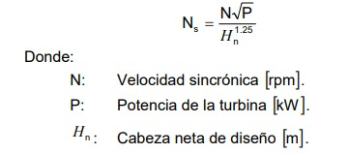
Velocidad especifica
Se refiere a la velocidad de rotación que una turbina debería tener para producir un kilovatio de potencia hidráulica con un metro cúbico por segundo de flujo de agua y una caída de un metro (o una unidad equivalente de flujo y caída).

Slide 4
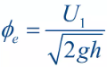
Velocidad periferica
Se refiere a la velocidad tangencial en la periferia de la rueda de la turbina dividida por la raíz cuadrada de la altura de la caída. Este factor proporciona una medida de la velocidad relativa del agua a medida que entra en la rueda de la turbina y es útil para evaluar la eficiencia y el rendimiento de la turbina en diferentes condiciones de operación.
- U: es la velocidad tangencial en la periferia de la rueda de la turbina (en metros por segundo).
- g: es la gravedad (9.806 m/s²).
- h: es la altura de la caída (en metros).

Slide 5
Fallas en turbinas
1. La tobera tiene fuga
Causas:
Cuerpo atascado
Punta de aguja y asiento están gastados.
Consecuencias
Daños futuros en el rodete
Perdida de potencia

Slide 6
Fallas en turbinas
2. Golpe de ariete y Embalamiento
Causas:
Al cerrar bruscamente los distribuidores o inyectores.
Al cerrar lentamente los distribuidores o inyectores
Consecuencias
Fenómeno de golpe de ariete (*)
Embalamiento de turbina (*)
(*) Para evitar estos eventos, en las turbinas Francis se utilizan el orificio compensador, en las turbinas Pelton la pantalla deflectora, y en unas y otras la chimenea de equilibrio.

Slide 7
Fallas en turbinas
3. Disminucion en potencia
Causas:
Cuerpo ajeno atascado.
Punta de aguja y asiento están gastados.
Elevación de nivel de agua en la fosa de la turbina.
El deflector sigue al chorro y lo interfiere.
Desgaste en los cangilones del rodete.
Consecuencias
No se llega a la capacidad esperada.

Slide 8
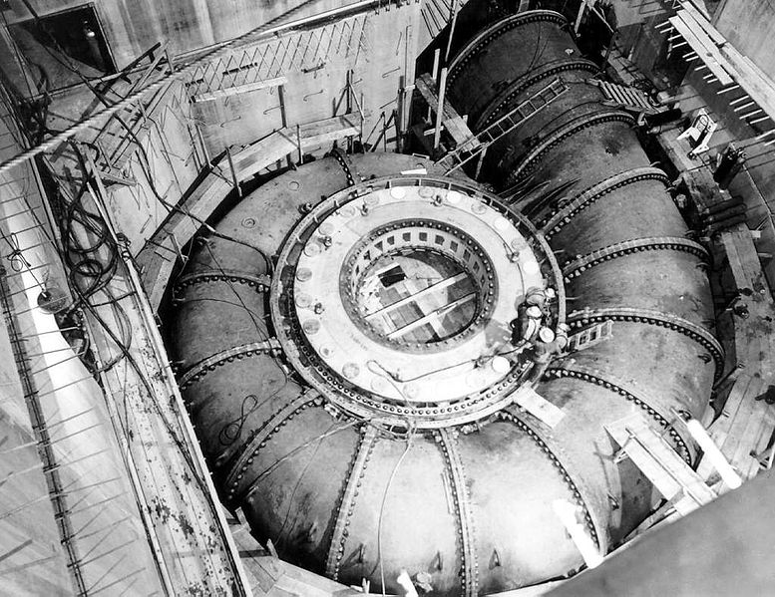
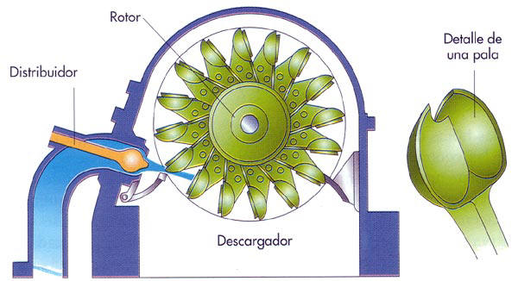
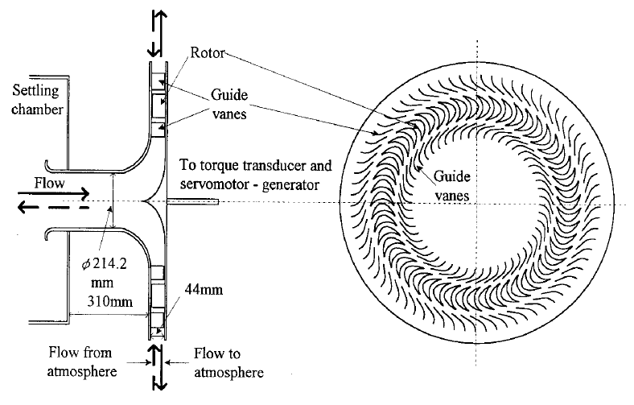
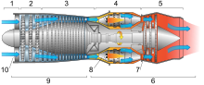
Clasificacion segun el flujo: - Flujo axial - Flujo radial - Flujo mixto

Slide 9
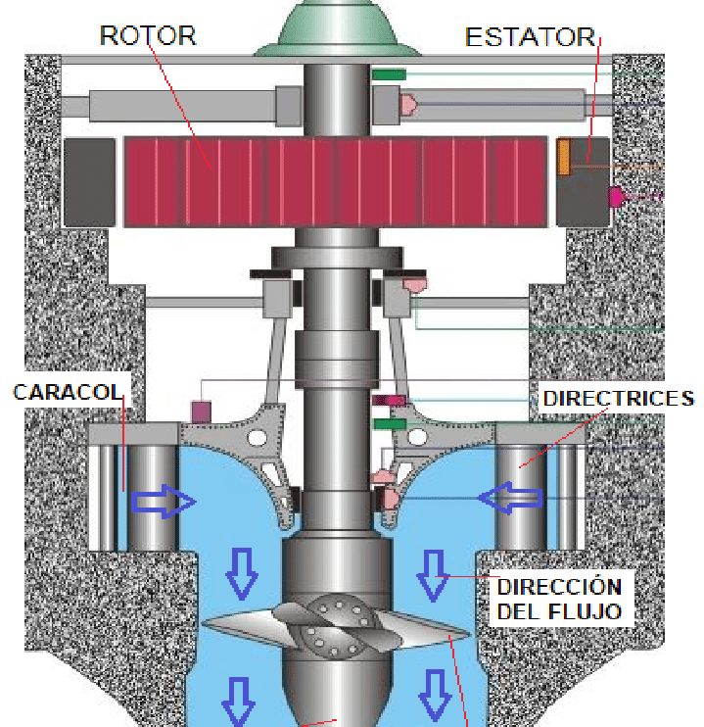
Turbinas de Flujo axial
En este tipo de turbina, el flujo de agua entra y sale de la turbina en la misma dirección axial, es decir, paralelo al eje de rotación.
Por lo general, estas turbinas se utilizan en sitios donde la altura de la caída de agua varía desde unos pocos metros hasta alrededor de 50 metros.

Slide 10
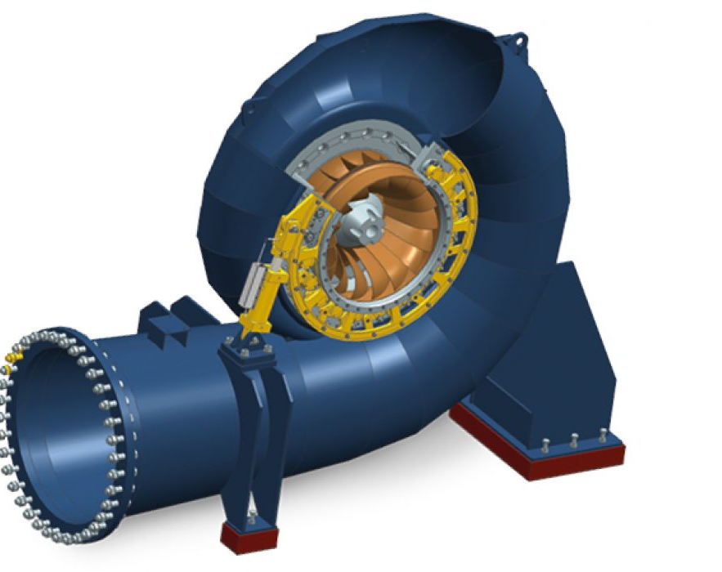
Turbinas de Flujo radial
El agua entra en la turbina radialmente, es decir, en dirección perpendicular al eje de rotación, y luego se dirige hacia afuera a través de los álabes curvos de la turbina, causando que el rotor gire.
Se pueden utilizar en instalaciones con alturas de caída que van desde unos 40 metros hasta varios cientos de metros. En general, las turbinas hidráulicas de flujo radial son versátiles y pueden adaptarse a una variedad de condiciones de flujo de agua y alturas de caída.

Slide 11
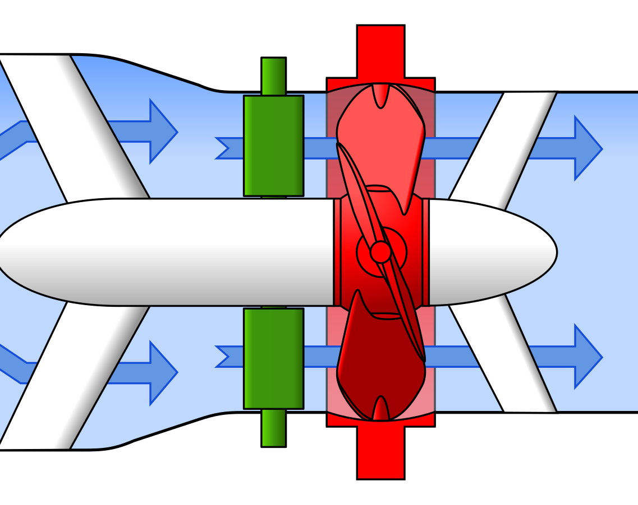
Turbinas de Flujo Mixto
Se caracteriza por tener álabes que combinan características tanto de las turbinas de flujo axial como de las turbinas de flujo radial. Esto permite que la turbina funcione de manera eficiente en una amplia gama de caudales y alturas de caída
Por lo general, funcionan bien en alturas de caída de entre 10 y 300 metros. Sin embargo, pueden adaptarse para funcionar en alturas de caída más bajas o más altas según el diseño específico y las condiciones del sitio

Slide 12
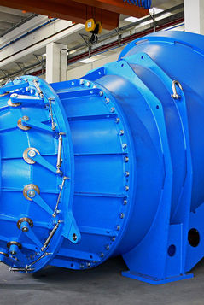
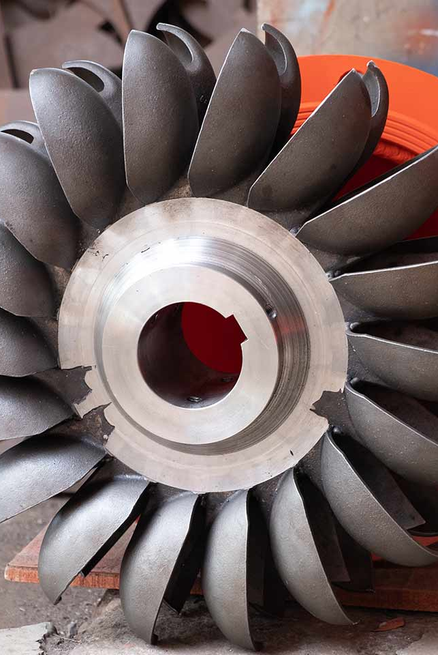
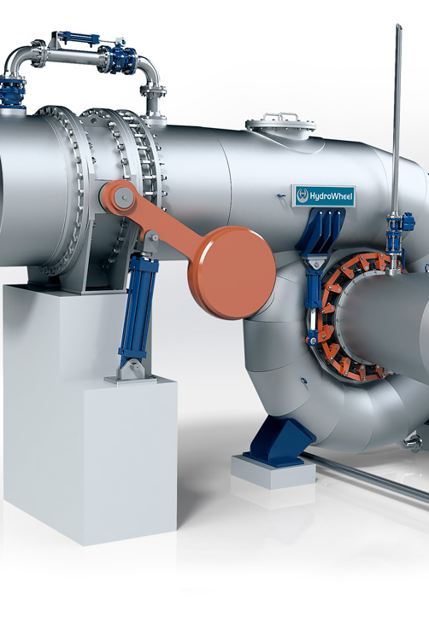
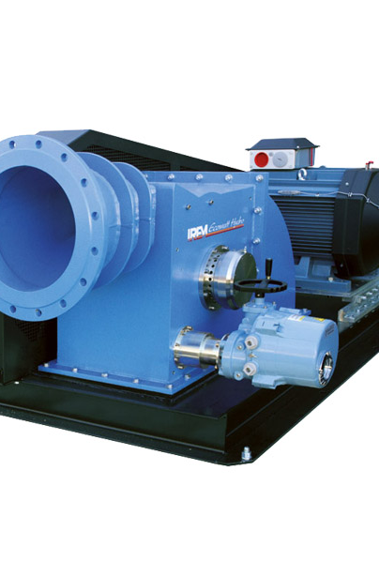
Algunos ejemplos - turbina kaplan - turbinas pelton - turbinas francis - Turbinas michell banky

Slide 13
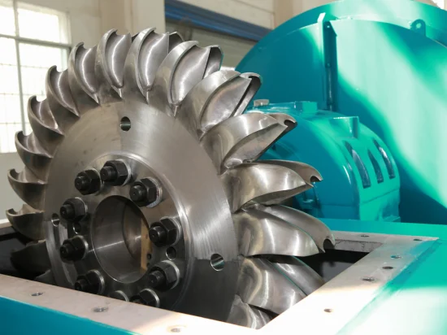
Turbinas Pelton
Se compone de una serie de cucharas o álabes montados en una rueda que está conectada a un eje. El agua a alta presión es dirigida hacia las cucharas, generando un impulso que hace girar la rueda y, por ende, el eje de la turbina. Es especialmente eficiente para caudales de agua moderados a altos y altas caídas.

Slide 14
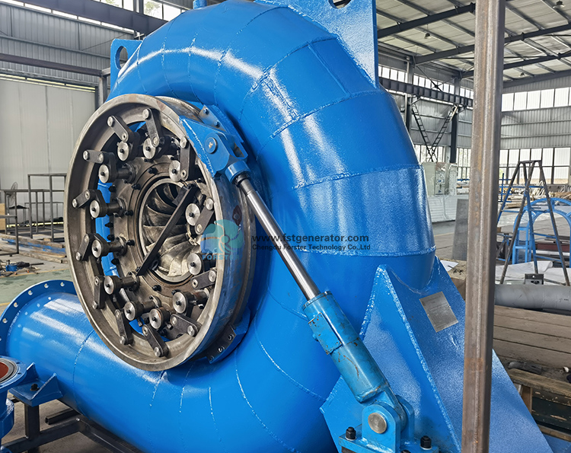
Turbinas francis
Se compone de un conjunto de álabes o palas curvadas que están diseñadas para funcionar tanto con caudales bajos como altos y pueden ajustarse para adaptarse a diferentes condiciones de flujo.
Se recomiendan principalmente para alturas medias, que generalmente van desde unos pocos metros hasta varios cientos de metros.

Slide 15
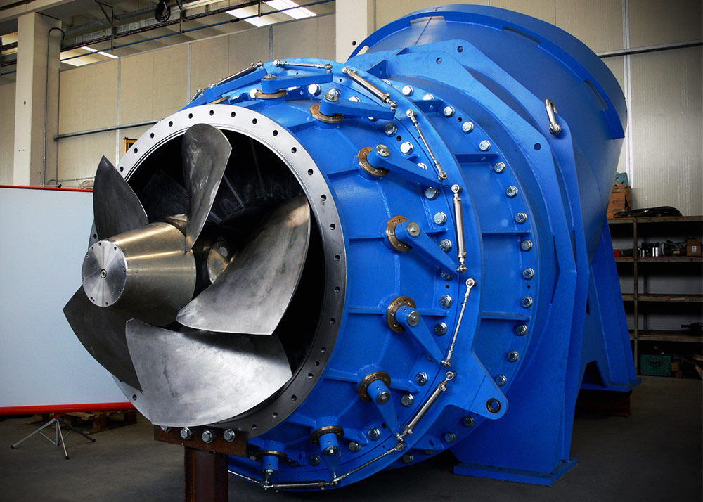
Turbinas kaplan
Se caracteriza por sus hélices ajustables, que permiten adaptarse a diferentes condiciones de flujo de agua y variaciones en la carga, lo que la hace especialmente adecuada para aplicaciones donde el flujo de agua puede variar considerablemente.
Son particularmente útiles en ríos con velocidades moderadas o en proyectos de energía hidroeléctrica que implican presas de tamaño moderado.

Slide 16
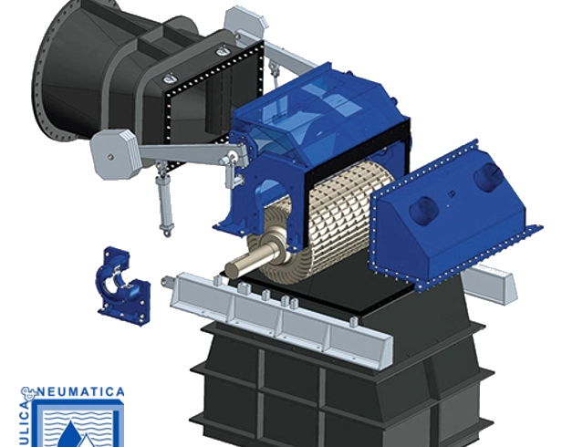
Turbinas michell banky
Se caracteriza por su diseño compacto y su capacidad para operar eficientemente con variaciones en el caudal y la altura del agua, lo que la hace adecuada para aplicaciones en zonas rurales o donde se requiere generación de energía en pequeña escala.

Slide 17
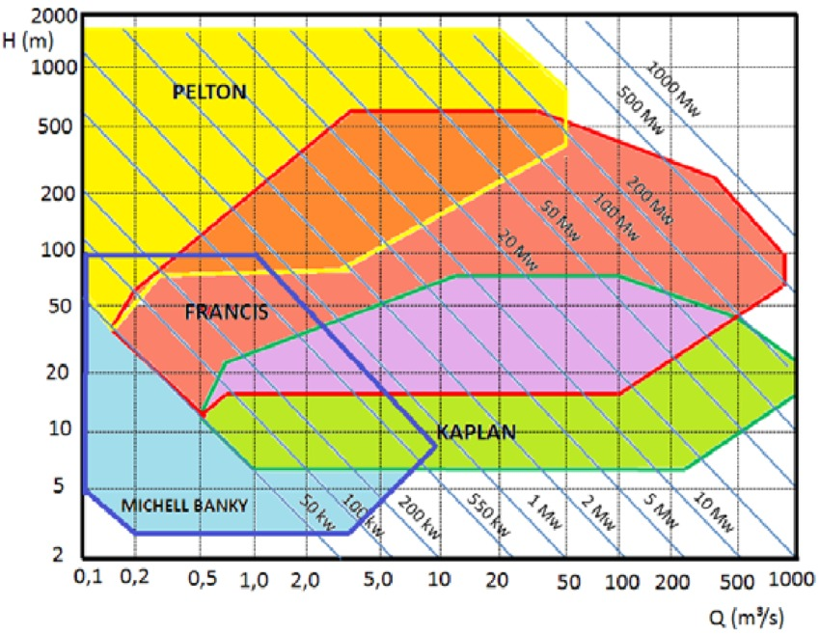
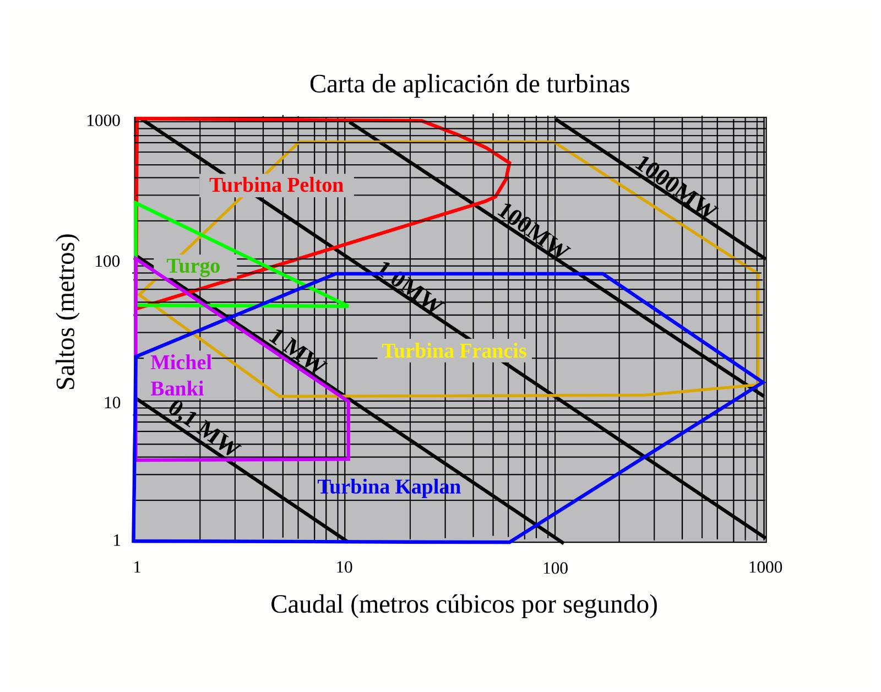
Grafica altura/caudal

Slide 18
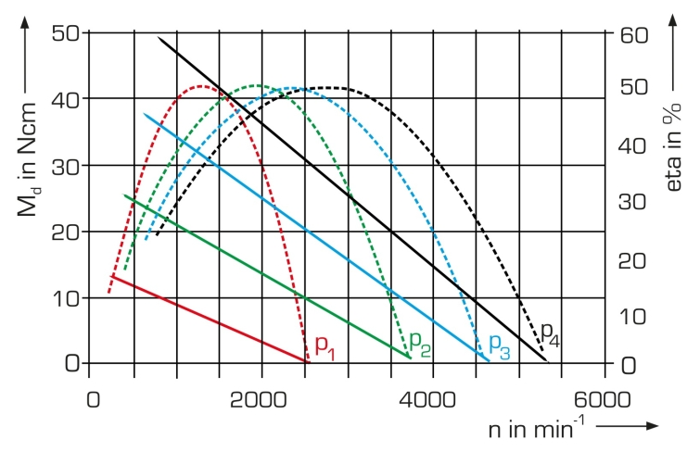
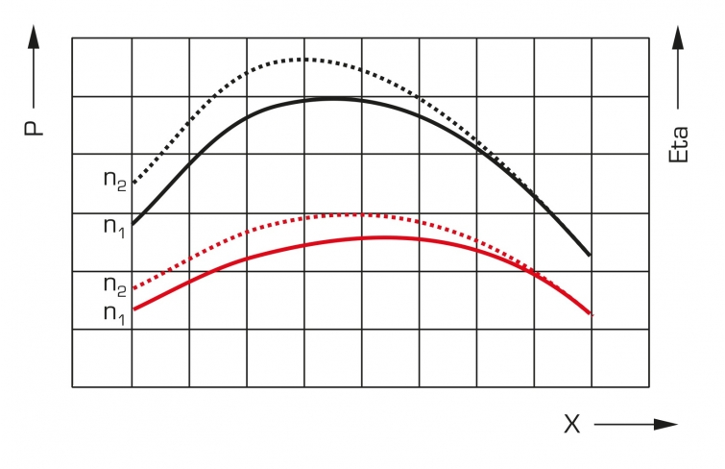
HM 450.02 Turbina Francis
HM 289 Ensayos en una turbina Pelton
Curvas características de la turbina Pelton con diferentes presiones (p1…p4)
Par (líneas continuas) y rendimiento (líneas discontinuas) en función del número de revoluciones; Md momento, n número de revoluciones, eta rendimiento
Rendimiento y potencia mecánica en función de la posición de los álabes distribuidores a números de revoluciones distintos: negro: potencia, rojo: rendimiento; n número de revoluciones, Eta: rendimiento, P potencia mecánica, X posición de los álabes distribuidores

Slide 19
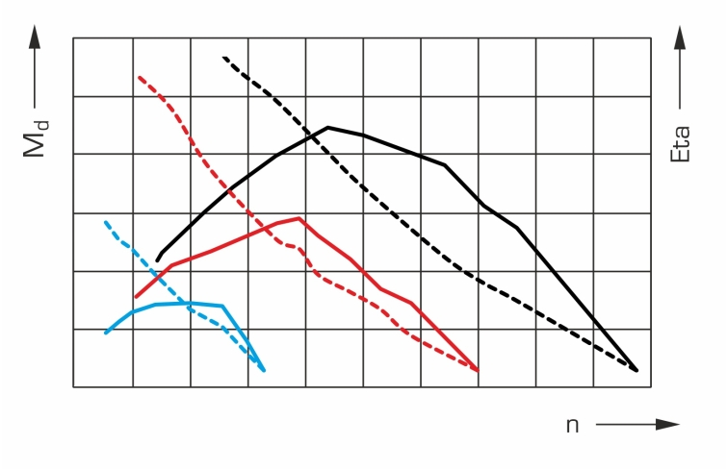
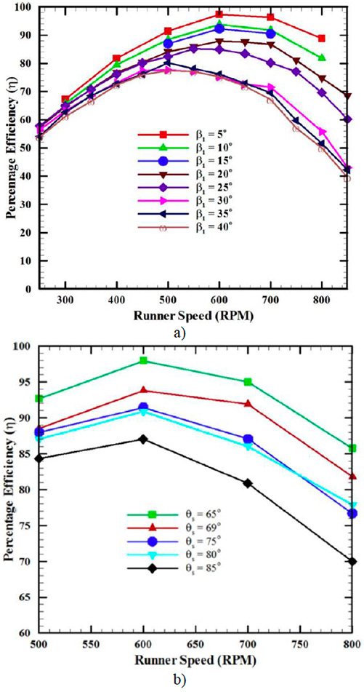
HM 450.04 Turbina Kaplan
Trubina Michell Banky
Variación de la eficiencia de la turbina con respecto a la velocidad del rodete para: a) el ángulo de los álabes y b) el ángulo del arco de entrada, para una cabeza de 10 m y un caudal de 0,105 m3 /s
Rendimiento y par (líneas puntadas) en función de números de revoluciones a diferentes ángulos de los álabes móviles y álabes distribuidores:
negro álabes móviles: -30°/álabes distribuidores: -20°,
rojo álabes móviles: -30°/álabes distribuidores: 0°,
azul álabes móviles: 30°/álabes distribuidores: 0°,
Eta rendimiento, n número de revoluciones, Md par

Slide 20
bibliografia
"G.U.N.T. GmbH. (s.f.). Productos. Recuperado el 28 de abril de 2024, de https://www.gunt.de/es/productos“
Alcázar, P., & Matsumura, M. (2013). Diseño y construcción de una turbina hidráulica Michell-Banki para la generación de energía eléctrica en la microcentral hidroeléctrica de la Universidad Nacional Agraria La Molina (Bachelor's thesis). Universidad Nacional Agraria La Molina, Lima, Perú.
Michell, J. F. (1903). Turbines: A treatise on steam turbines and turbines, water turbines, impulse and reaction, including the theory and construction of water wheels and turbines, windmills, pumps, etc. Longmans, Green & Co.
Smith, C. L. (1981). Design of small water turbines for farms and small communities. Food and Agriculture Organization of the United Nations.

Slide 21
Gracias por su atencion!!!

